Slide 1
CATÁLOGO DELMON INIESTA S.COOP.

Slide 2
PULSERAS
REF: 1
DESCRIPCION: pulseras artesanales de hilos de plástico , cuero y lana. Pulseras trenzadas y cuadradas.
ENVASE:
PRECIO: 0.50 $

Slide 3
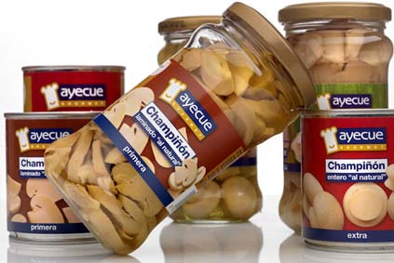
CHAMPIÑÓN.
REF.: 2
DESCRIPCIÓN:
Laminado Bote 3KG.4€ (LATA)
LAMINADO BOTE ½ KG.2€ (LATA)
ENTERO BOTE 3KG. 5€ (LATA)
ENTERO BOTE ½ KG. 3 € (LATA)

Slide 4
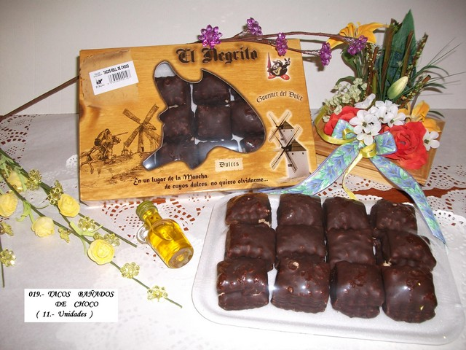
Tacos bañados en chocolate:
Ref.: 3
Descripción: Dulces de hojaldre bañados en chocolate
Envase: Caja de cartón (12 unidades)
Precio: 3,5€

Slide 5
Molinos manchegos
Ref.: 4
Descripción: Bollos rellenos de chocolate
Envase: Caja de cartón (16 unidades)
Precio:3,5€

Slide 6
Rollitos de vino
Ref.:
Descripción: Rollos de vino con azúcar
Envase: Caja de cartón (20 unidades)
Precio:3€

Slide 7
Hojaldre Manchego
Ref.:
Descripción: Dulce de hojaldre con azúcar glass
Envase: Caja cartón (12 unidades )
Precio:3,5€

Slide 8
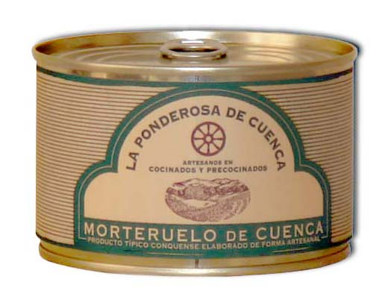
AJO MORTERUELO
REF: 5
DESCRIPCIÓN: Son algunos de los platos típicos de la gastronomía conquense. El Morteruelo es un guiso de hígados de animales de caza.
ENVASE: lata. Peso: 430g
PRECIO: 6 euros

Slide 9
QUESO
REF:6
DESCRIPCIÓN: Queso de oveja, curado
ENVASE: envasado al vacío.
PRECIO:15€ /K

Slide 10
QUESO
REF: 7
DESCRIPCIÓN: Queso de oveja, semicurado.
ENVASE: envasado al vacío.
PRECIO:13€ /K

Slide 11
MIEL DE ROMERO
REF: 8
DESCRIPCIÓN: Producida del néctar de la flor de romero (Romarinus oficinalis L.). Es estimulante en general y actúa contra las enfermedades hepáticas, epilepsia, reumatismo, gota, cirrosis, debilidad, parálisis, vértigos, síncopes, acidez, úlceras de estómago y duodeno, etc. En caliente, se aplica para calmar dolores musculares. Es una miel aromática de mesa.
ENVASE: es de cristal de 1kg
PRECIO: 7,5 Euros

Slide 12
RESOLI
REF: 9
DESCRIPCIÓN: licor de origen árabe, típico de Cuenca. Es una bebida con un sabor muy característico y se suele tomar solo o con hielo tras las comidas y muchas veces acompañado de dulces, como el también típico de Cuenca alajú.
ENVASE: de cerámica de 33 cl.
PRECIO:5€

